Slide 1
병목현상 및 락 오버헤드 파악을 위한 시각화
최항기, 김문섭

Slide 2

Lock
Lock은 수많은 분산, 멀티코어 애플리케이션에서 사용된다.
하지만 확장성이 좋지 않아 병목현상이 쉽게 발생한다.
Core
Core
Core
Core
Core
Core
Wait for unlock
Data Structure
Notes:
락을 제거하는 것이 분산 시스템에서 주요 연구분야 중 하나이다

Slide 3
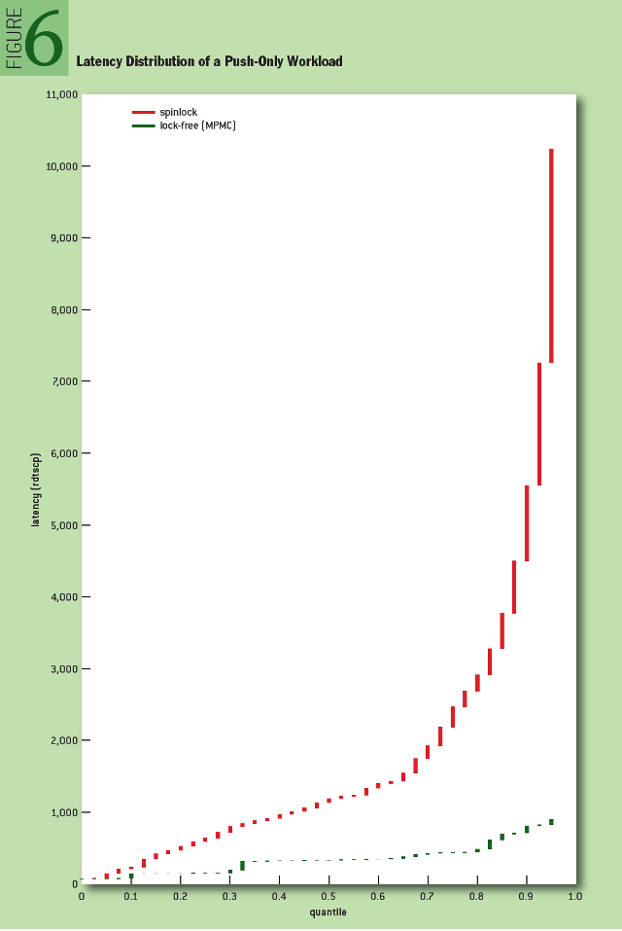
Lock-Free
Spinlock
Lock-free
lock 연산들을 atomic 연산으로 바꾸는 것으로 락을 제거한다.
락에서 존재하던 다른 쓰레드로 인한 블로킹 문제가 lock-free에서는 제거된다.
Latency(rdtscp)
quantile
Notes:
Lockfree로만들면 성능이 좋아진다 그래프: latency를 low to high로 정렬했을때 x축 quantile에 따른 latency(rdtscp, 클럭수)를 나타내었다
따라서 0.7quantile 이상이 tail latenc라고 할 수 있는데 spinlock을 이용하면 tail latenc가 굉장히 높고
50퍼센트 선만 보더라도 이미 1000클럭이 넘어야 락연산을 할 수 있음을 보인다
반면에 lockfree는 tail latency도 굉장히 낮다

Slide 4
Improve performance
(1) Coarse-grained Lock
(2) Fine-grained Lock
(3) Lock-free (atomic operation)
Notes:
락을 제거하는 것이 분산 시스템에서 주요 연구분야 중 하나이다

Slide 5
Limitation of lock-free
Atomic operation은 단일 변수에 대해서만 원자적 연산을 수행할 수 있다.
따라서 lock을 잡고 많은 연산을 수행하는 경우에는, lock-free로 만들기 힘들다. 또한, lock-free로 바꾼다고 해도 성능의 향상이 없을 수 있다.
이 과제에서는, 어떤 lock이 lock-free로 바꿀 가치가 있는지(성능 향상), 어떤 lock이 lock-free로 바꾸기 용이할지 확인하기 위한 시각화를 구현한다.
Notes:
오른쪽 sun burst diagram을 기반으로
왼쪽의 4가지(형이 추가해도되요)목표를 보일 수 있도록 기능을 추가 할 것이다
예를들어 특정 락을 쓰는 함수들은 여러 군대에 산재되어있으므로 그것을 중점적으로 보고
락획득시간이 굉장히 오래걸리는 락인것을 찾아서 이 락을 제거하는 것을 연구자들은 목표로 둘 수 있다
데이터를 우리가 직접 프로파일링 해야하므로 D3구현만큼 프로파일링을 위해 개발하는 시간도 필요하다.

Slide 6
Implementation
Atomic operation은 단일 변수에 대해서만 원자적 연산을 수행할 수 있다.
따라서 lock을 잡고 많은 연산을 수행하는 경우에는, lock-free로 만들기 힘들다. 또한, lock-free로 바꾼다고 해도 성능의 향상이 없을 수 있다.
이 과제에서는, 어떤 lock이 lock-free로 바꿀 가치가 있는지(성능 향상), 어떤 lock이 lock-free로 바꾸기 용이할지 확인하기 위한 시각화를 구현한다.
Notes:
오른쪽 sun burst diagram을 기반으로
왼쪽의 4가지(형이 추가해도되요)목표를 보일 수 있도록 기능을 추가 할 것이다
예를들어 특정 락을 쓰는 함수들은 여러 군대에 산재되어있으므로 그것을 중점적으로 보고
락획득시간이 굉장히 오래걸리는 락인것을 찾아서 이 락을 제거하는 것을 연구자들은 목표로 둘 수 있다
데이터를 우리가 직접 프로파일링 해야하므로 D3구현만큼 프로파일링을 위해 개발하는 시간도 필요하다.

Slide 7
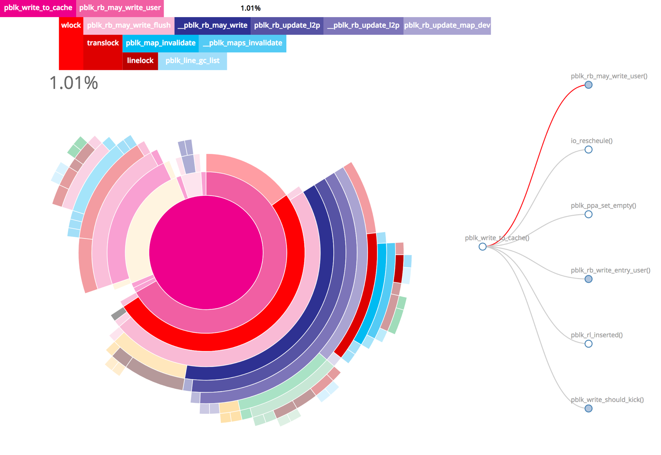
Visualization
Notes:
오른쪽 sun burst diagram을 기반으로
왼쪽의 4가지(형이 추가해도되요)목표를 보일 수 있도록 기능을 추가 할 것이다
예를들어 특정 락을 쓰는 함수들은 여러 군대에 산재되어있으므로 그것을 중점적으로 보고
락획득시간이 굉장히 오래걸리는 락인것을 찾아서 이 락을 제거하는 것을 연구자들은 목표로 둘 수 있다
데이터를 우리가 직접 프로파일링 해야하므로 D3구현만큼 프로파일링을 위해 개발하는 시간도 필요하다.

Slide 8
Analysis
 | 짧은 락 사용 시간 (적은 수의 함수 사용) | 긴 락 사용 시간 (많은 수의 함수 사용)
짧은 락 획득 시간 (적은 경쟁) | 적은 경쟁으로 lock-free로 바꾸어도 성능의 향상이 없을 것임
긴 락 획득 시간 (많은 경쟁) | 락 안에서 호출하는 함수가 적기 때문에 lock-free로 바꾸기 용이함 | 락 안에서 호출하는 함수가 많으므로 다양한 변수들을 락에서 변경하므로 lock-free로 만드는 것은 힘들 수 있음, Fine-grained lock으로 성능 향상을 할 수 있음
Notes:
오른쪽 sun burst diagram을 기반으로
왼쪽의 4가지(형이 추가해도되요)목표를 보일 수 있도록 기능을 추가 할 것이다
예를들어 특정 락을 쓰는 함수들은 여러 군대에 산재되어있으므로 그것을 중점적으로 보고
락획득시간이 굉장히 오래걸리는 락인것을 찾아서 이 락을 제거하는 것을 연구자들은 목표로 둘 수 있다
데이터를 우리가 직접 프로파일링 해야하므로 D3구현만큼 프로파일링을 위해 개발하는 시간도 필요하다.

